Slide 1
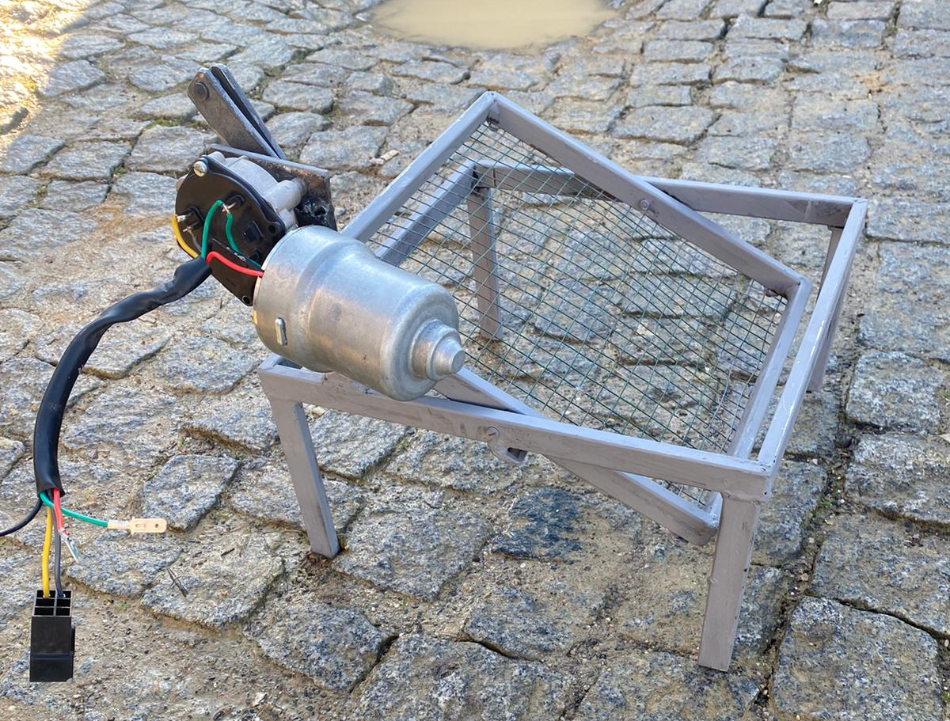
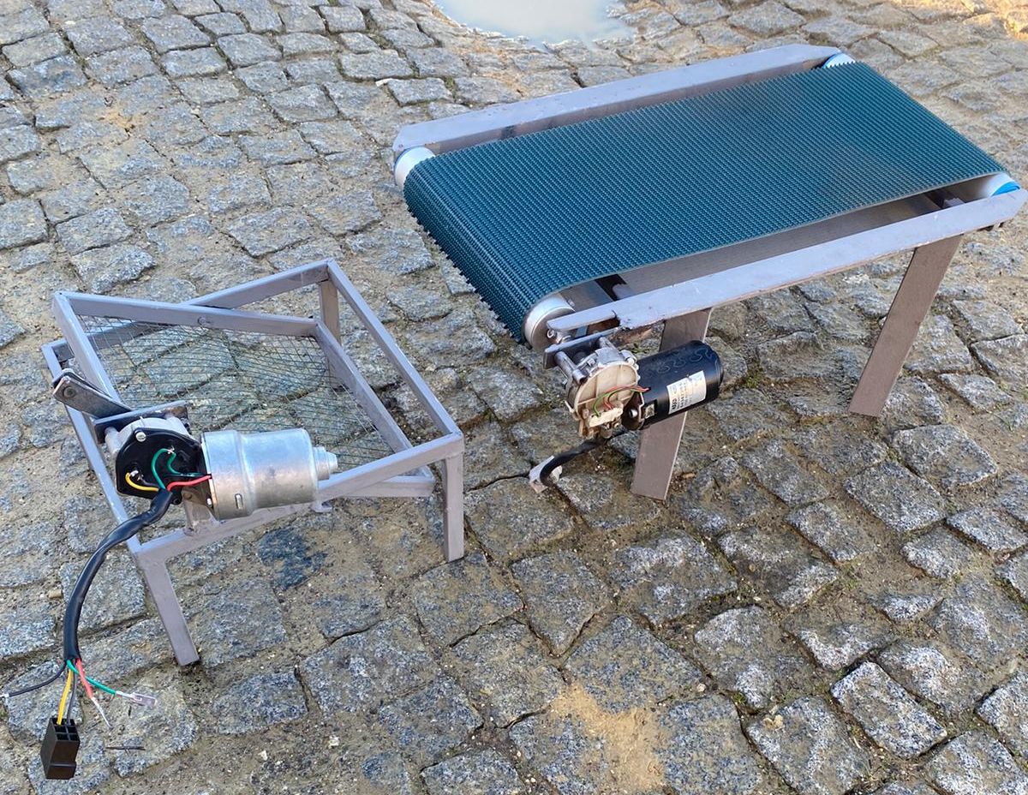
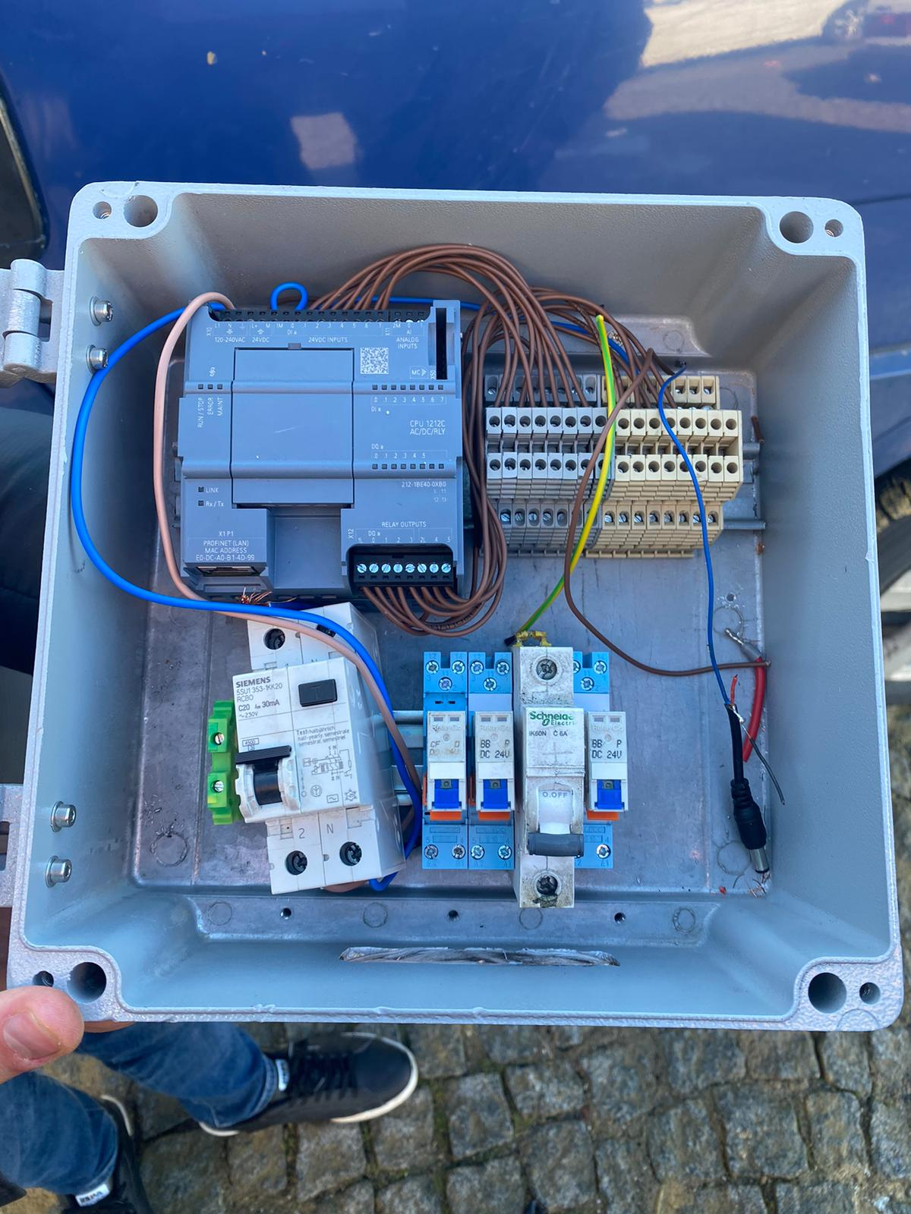
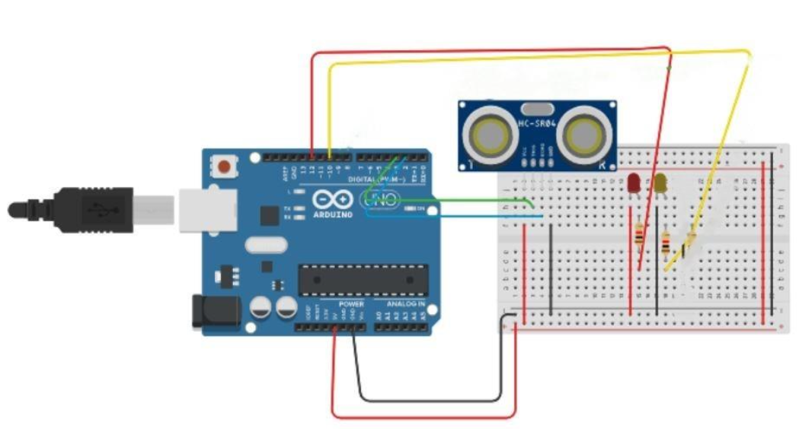
PROJE BAŞLIĞI
Yazar 1, Yazar 2, Yazar 3
Danışman İsmi
Giriş ve Problem Tanımı
PLC tabanlı Fındık Boy Ayırma Sistemi, geleneksel yöntemlerin zaman alıcı ve hata oranı yüksek yapısını aşmak için geliştirilmiş yenilikçi bir otomasyon çözümüdür [1]. Sistem, PLC teknolojisinin sağladığı hassasiyet ve esneklik sayesinde hızlı ve güvenilir boyut ayrımı yaparken, işgücü maliyetlerini azaltmayı ve ürün kalitesini artırmayı hedeflemektedir [2]. Bu proje, fındık işleme sektöründe modern otomasyon teknolojilerinin önemini ortaya koyan stratejik bir adım olarak öne çıkmaktadır.
Sonuçlar ve Tartışma
12V silecek motoruyla çalışan konveyör bant ve elek sistemi, fındıkların boyutlarına göre hızlı ve etkili bir şekilde sınıflandırılmasını sağlamış, bu sayede manuel hatalar azaltılmıştır.
Düşük enerji tüketimi ile çalışan sistem, tarım sektöründe maliyet avantajı sağlayarak çevre dostu bir çözüm sunmaktadır.
Hedef ve Kapsam
Otomatik ve Hassas Sınıflandırma: Fındıkları boyutlarına göre otomatik olarak sınıflandırarak manuel hataları ortadan kaldırmak ve üretim süreçlerinde tutarlılığı artırmak.
Esneklik ve Uyarlanabilirlik: Farklı fındık türleri ve kalite seviyeleri için esnek ayarlamalar yapabilme yeteneği sağlamak.
Verimlilik ve Maliyet Avantajı: İşgücü maliyetlerini azaltarak işletmelerin daha verimli çalışmasını desteklemek.
Endüstri Standartlarının Yükseltilmesi: PLC tabanlı otomasyon teknolojisinin avantajlarını kullanarak sektörde modern bir örnek oluşturmak.
Elek Sistemi
Konveyor Bant
Elek sisteminin optimize edilmiş tasarımı sayesinde, fındıklar boyutlarına göre homojen şekilde ayrılmış, ürün kalitesi artırılmıştır.
PLC tabanlı kontrol sistemi, süreçlerin hassasiyetle yönetilmesini ve hızlı müdahale imkanını mümkün kılmıştır. Zaman rölesi ile senkronizasyon sağlanarak iş akışı düzenlenmiştir.
Malzemeler ve Yöntem
Kullanılan Malzemeler: PLC, kapasitif sensör, fotosel sensör, silecek motoru, güç kaynağı, start/stop/acil stop butonları ve röleler.
PLC'nin Rolü: Merkezi kontrol birimi olarak tüm sistemi koordine eder (konveyör bandı, motor, sensörler).
Konveyor Bant ve Elek Sistemi Entegrasyonu
Sonuç ve Öneriler
Sonuç: PLC Kontrollü Fındık Boyu Ayırma Sistemi, tarım endüstrisinde iş gücü verimliliğini artıran, üretim kalitesini iyileştiren ve süreçleri otomatize ederek tarım sektöründe dijital dönüşüm için önemli bir adım atmıştır.
Gelecekteki Geliştirmeler: Sistem, yapay zeka, ileri sensör teknolojileri ve enerji verimliliği gibi alanlarda yapılacak geliştirmelerle daha da optimize edilebilir ve tarım süreçlerinde sürdürülebilirlik ve rekabetçiliği artırabilir.
Otomasyon Panosu
Sensörler ve Motor: Kapasitif ve fotosel sensörler fındıkları algılar; silecek motoru düzenleme ve temizlik sağlar.
Kullanıcı ve Güvenlik Kontrolleri: Start/stop/acil stop butonları ile kolay kontrol ve hızlı müdahale imkanı sunulur.
Referanslar
1. Taştan, M., & Aluçoğlu, A. (2003). Programlanabilir lojik denetleyici ile deneysel endüstriyelsistemin kontrolü.
2. C. Özdamar, “PLC Teori ve Uygulama-1”, Birsen Yayıncılık, 2009.
3. Sadece posterdeki referanslar yazılmalıdır. Tezdeki referansların tümü konulmamalıdır.
Örnek Bağlantı Şeması
Teşekkür
Katkılarından dolayı teşekkür ederiz.
Bartın Üniversitesi Elektrik-Elektronik Mühendisliği Bitirme Projesi Sunumu Ocak 2025

